Slide 1
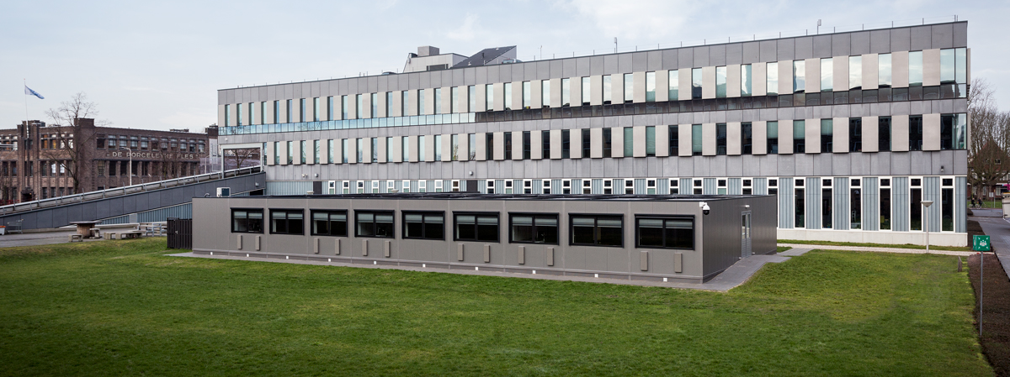
Project: Smart Building HHS
J.D. Schagen
S.R. Wetstein
B.A. Tuynman

Slide 2
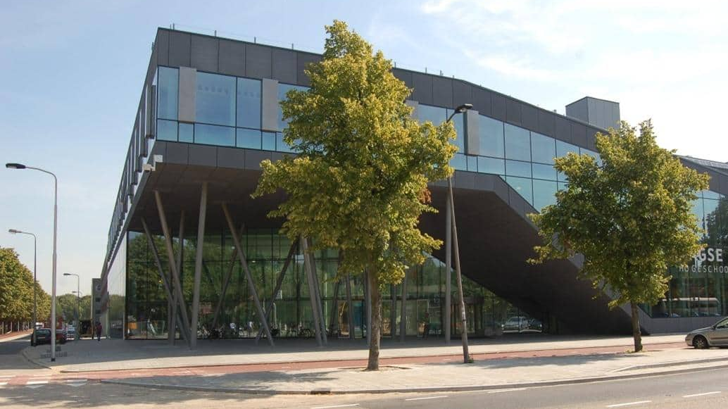
Inhoud:
Tijdsduur: 15 minuten

Slide 3
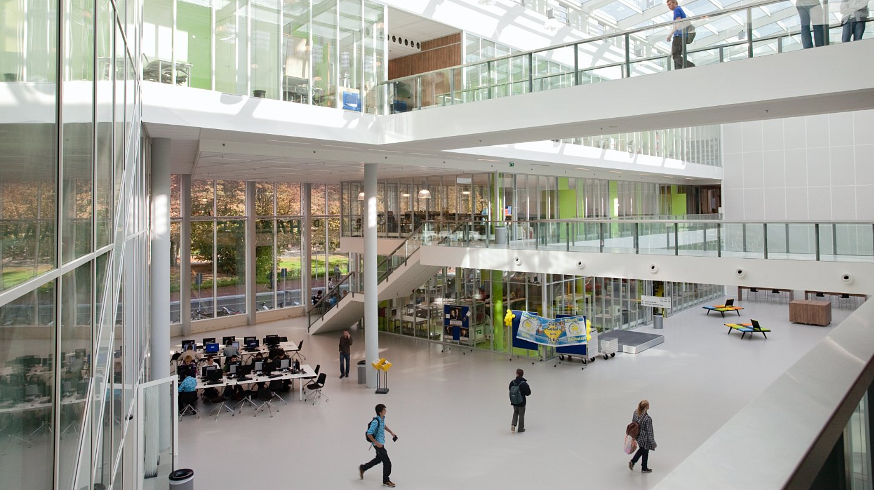
Probleem
Foutdetectie
Meldingen
Notes:
We zijn hier in een van de slimste gebouwen van Nederland.
Het system achter het indoor climate is echter opgebouwd
Het system werkt naar behoren op het moment dat er een normale situatie is.
Hiermee bedoel ik dat er een situatie is die in het systeem is vastgelegd.
Het moment dat het systeem een onbekende situatie voor zich krijgt neemt het system geen actie.
Hierdoor stapelen problemen als defecte sensoren zich op.
Hiernaast
Gebouw meet wel sensorwaarden en reageert daarop maar heeft niet door wanneer er iets mis is
Gebouw heeft niet door waarom iets mis is en welke effecten dat heeft.
Meldingen niet geautomatiseerd
Onvoldoende foutdetectie
Onvoldoende automatisering

Slide 4
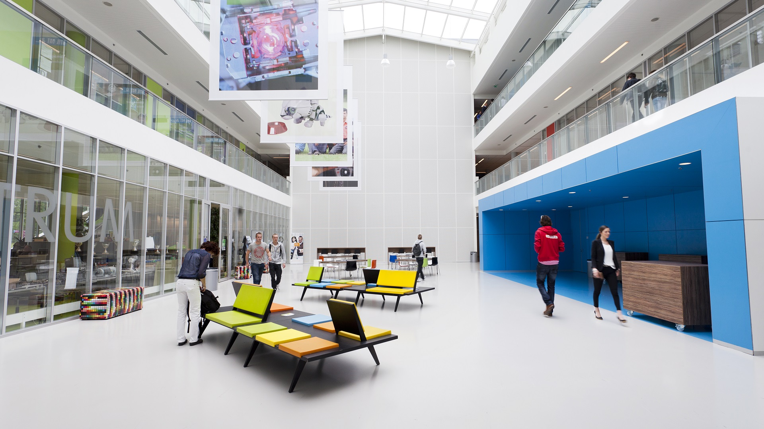
Aanpak
Vooronderzoek
Data cleaning
Drie methodes testen
Notes:
Wij willen dus het functioneren van systeem verbeteren.
Hiervoor hebben wij als middel de data gegenereerd door het gebouw.
Deze data is de input voor het model.
Er zijn drie soorten modellen die we willen testen.
Deze zijn voortgekomen uit vooronderzoek.
Het eerste model is het expert model.
De tweede is het Bayesaanse model.
De derde is een deeplearning model.

Slide 5
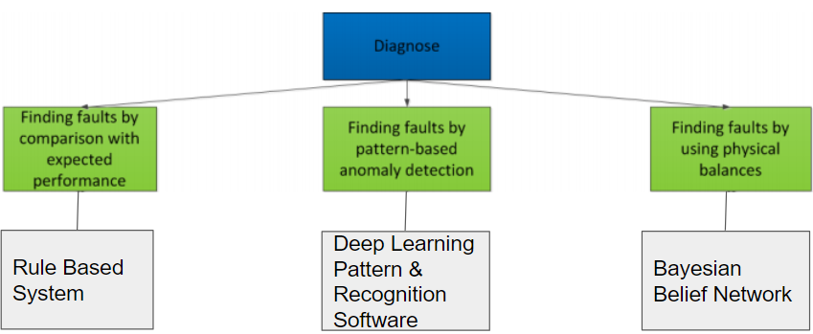
Aanpak
Notes:
Het idee: Detectie automatiseren doormiddel van Rule Based System, Bayesian Belief Network en LSTM. Deze methodes vergelijken en onderzoeken welke de “beste” is. Fout detectie Comfort

Slide 6
Expert model
Notes:
Waarom Rule Based?

Slide 7
Expert model
Notes:
Expertsysteem
Meer oplossingen dan 1 mogelijk dus wij denken dat het dit is maar misschien is het ook dat

Slide 8
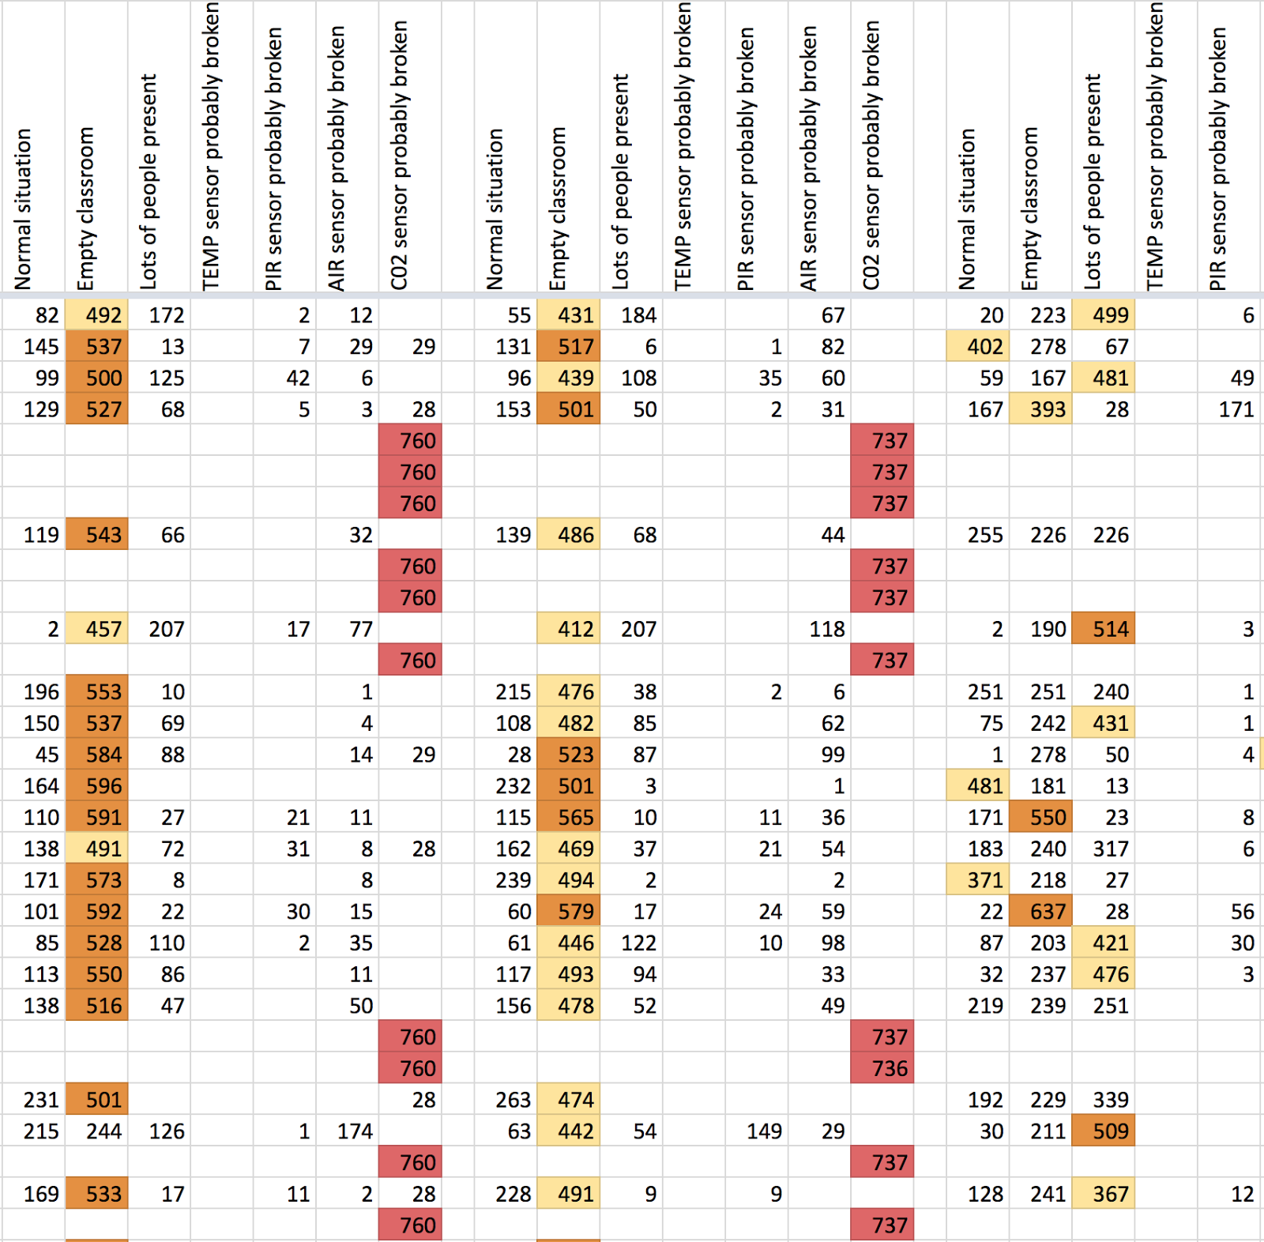
Expert model
Notes:
Waarom Rule Based?

Slide 9
Bayesian Belief Network
Notes:
J.D.
Waarom BBN?

Slide 10
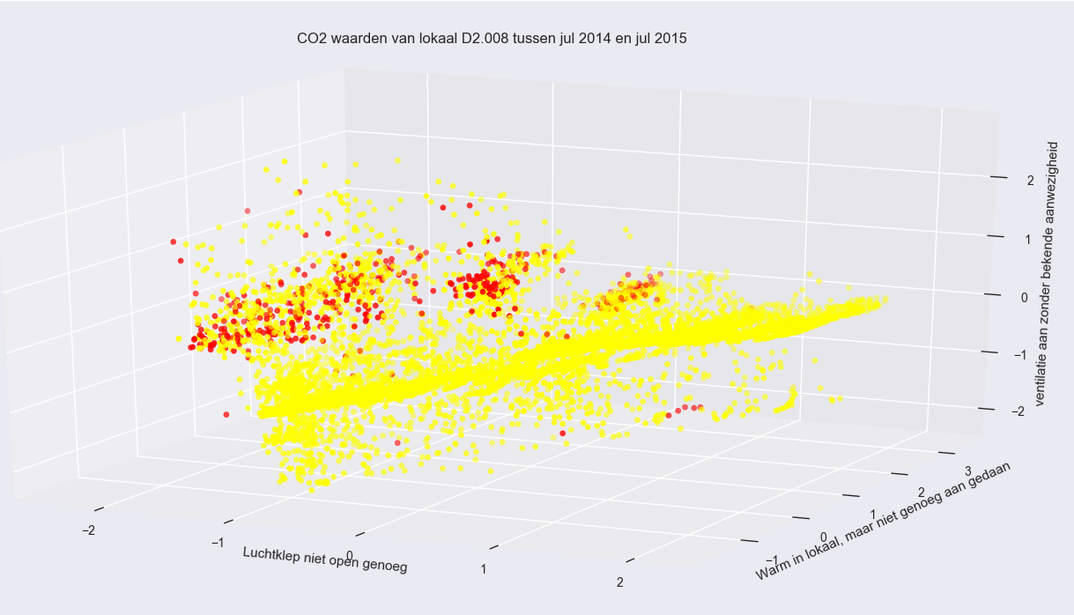
Bayesian Belief Network
Notes:
J.D.
Waarom BBN?

Slide 11
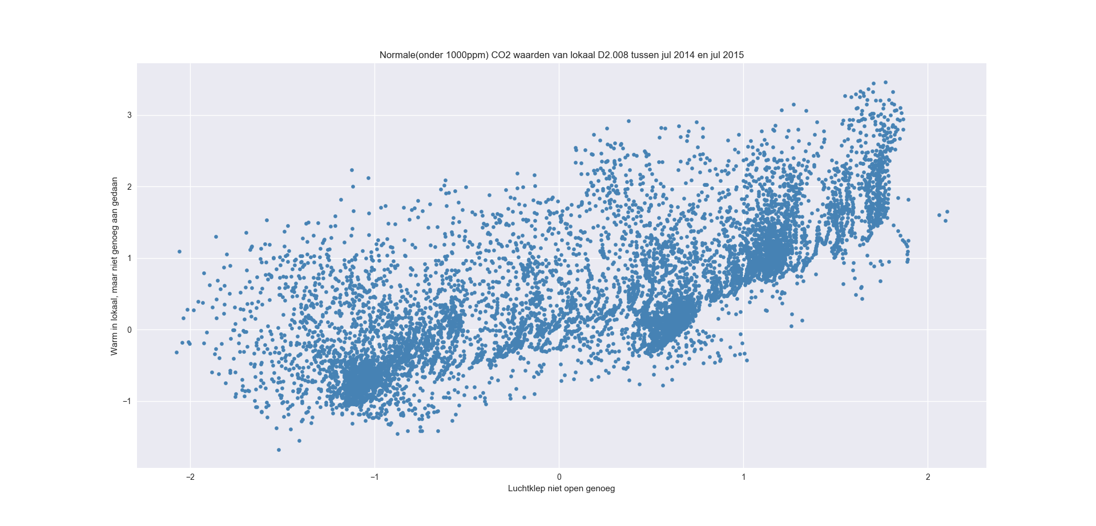
Bayesian Belief Network
Notes:
J.D.
Waarom BBN?

Slide 12
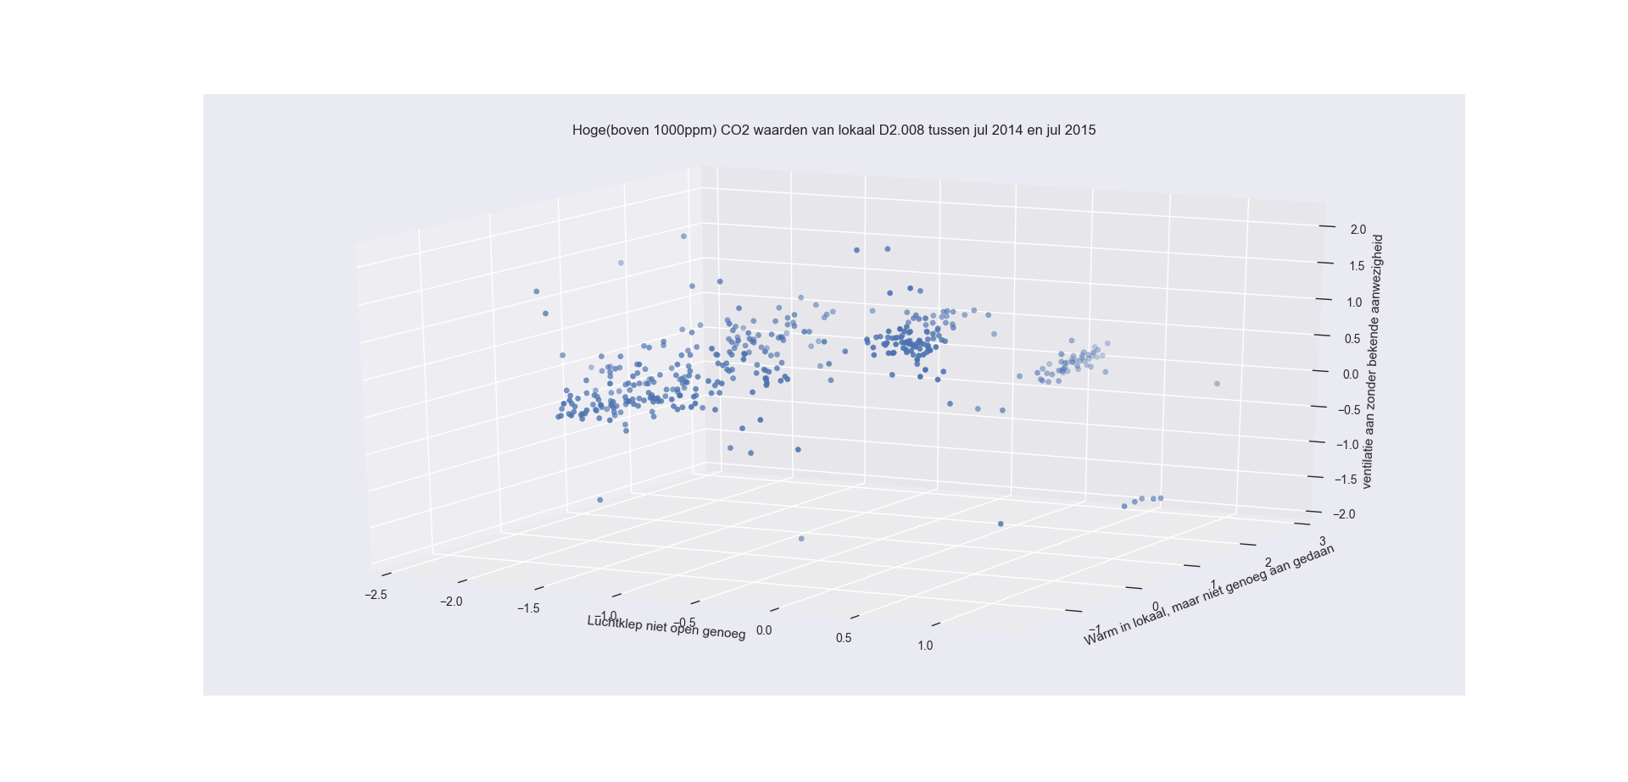
Bayesian Belief Network
Notes:
J.D.
Waarom BBN?

Slide 13
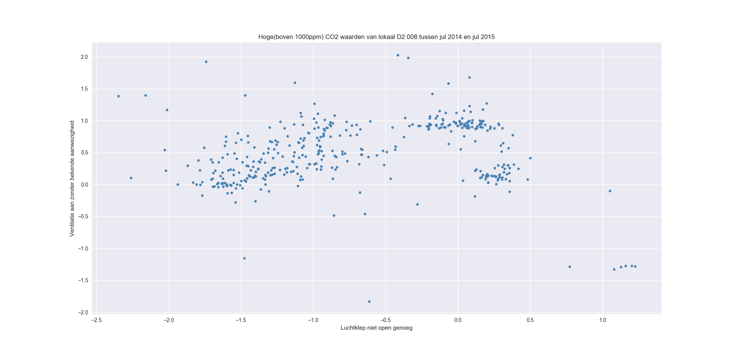
Bayesian Belief Network
Notes:
J.D.
Waarom BBN?

Slide 14
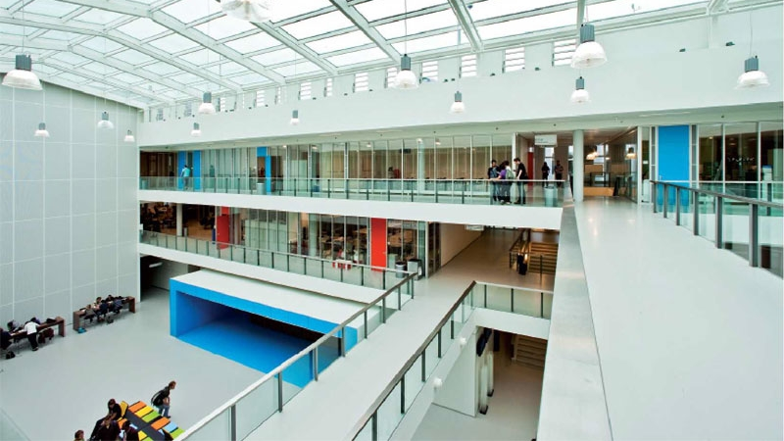
Deep Learning
Notes:
Deze methode maakt gebruik van

Slide 15
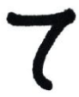
Deep Learning
Notes:
Waarom Deep Learning

Slide 16

Deep Learning
Notes:
Waarom Deep Learning

Slide 17

Deep Learning
Notes:
Waarom Deep Learning

Slide 18
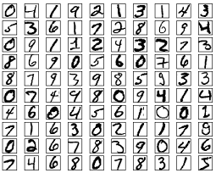
Deep Learning
Notes:
Waarom Deep Learning

Slide 19
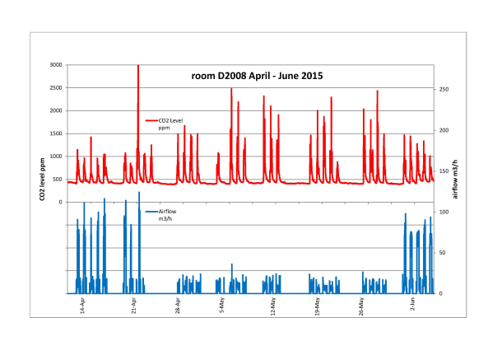
Deep Learning
Notes:
Waarom Deep Learning

Slide 20
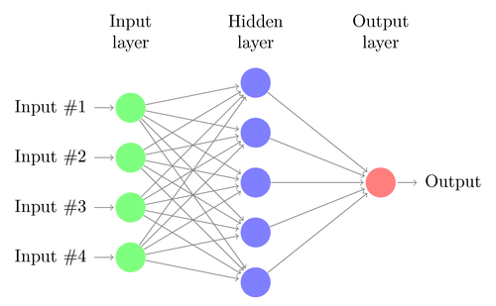
Deep Learning
CO2
Luchtstroom
CO2
Aanwezig-heid
Temperatuur
Notes:
Waarom Deep Learning

Slide 21
Deep Learning
Notes:
Waarom Deep Learning

Slide 22
Deep Learning
Notes:
Waarom Deep Learning

Slide 23
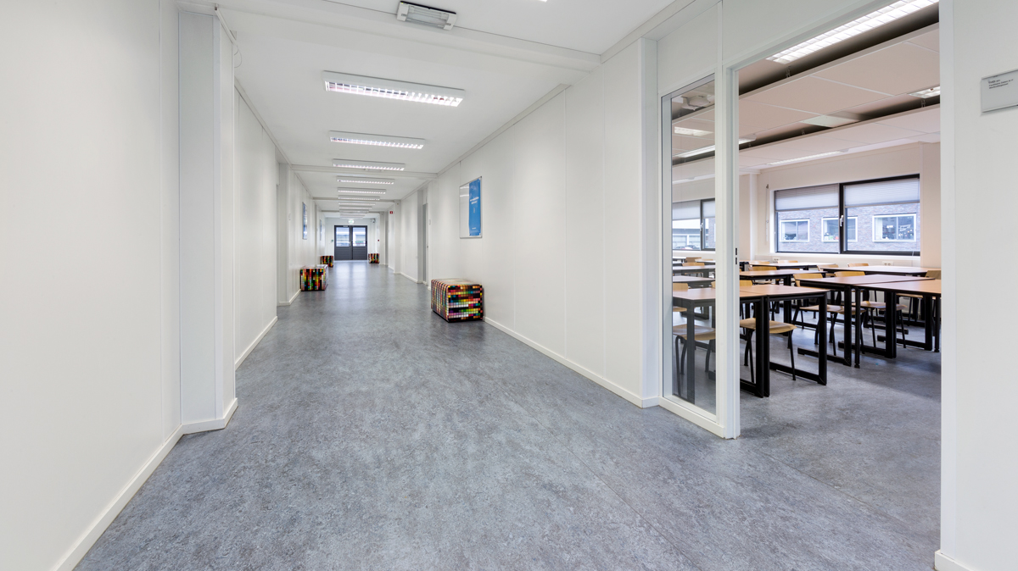
Deep Learning
Notes:
Eerste stap gezet naar automatisering

